Slide 1
Vent på Herren
Oslo Misjonskirke Syd 16.02.2020

Slide 2
Disposisjon
Innledning
Ørnen
Hva kan ørnen lære oss?

Slide 3
Innledning
Jesaja 40:28 - 31
28 Vet du ikke, har du ikke hørt? Herren er den evige Gud som skapte jordens ender. Han blir ikke trett og ikke sliten, ingen kan utforske hans forstand. 29 Han gir den trette kraft, og den som ikke har krefter, gir han stor styrke. 30 Gutter blir trette og slitne, unge menn snubler og faller. 31 Men de som venter på Herren, får ny kraft, de løfter vingene som ørnen, de løper og blir ikke slitne, de går og blir ikke trette.

Slide 4
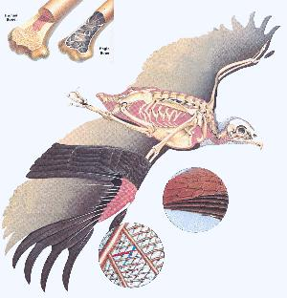
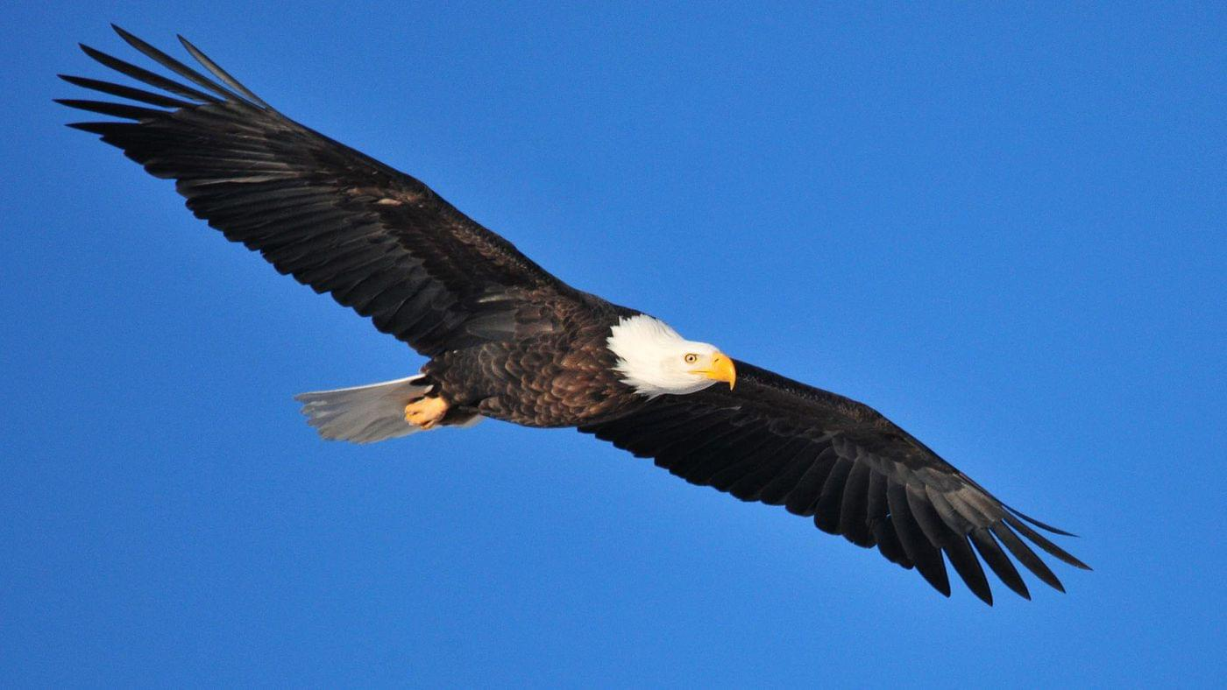
Ørnen

Slide 5
Ørnen – 2. bilde
Ørnene er skapt til å fly. De har følgende egenskaper:
Veier lite. I kongeørn art, hunnen som er størst veier normalt ca. 5 kilo.
Sterk og kan bære et tungt bytte f.eks på 6,8 kilo.
Godt syn.
Bruker fjell (motstand) til å fly høy ved bruk av vinden.
Store, brede vinger, ca. 2,3 meter.
Over 7000 fjærer til å fly og holde seg varm og tørr.

Slide 6
Hva kan ørnen lære oss? – lite vekt
Peters første brev 5:6 - 7 6 Ydmyk dere da under Guds mektige hånd, så han kan opphøye dere når tiden kommer. 7 Kast all deres bekymring på ham, for han har omsorg for dere.
Brevet til hebreerne 12:1 – 2 Derfor, når vi har så stor en sky av vitner omkring oss, så la oss legge av alt som tynger, og synden som så lett fanger oss inn, og med utholdenhet fullføre det løpet som ligger foran oss, 2 med blikket festet på ham som er troens opphavsmann og fullender, Jesus. For å få den gleden han hadde i vente, holdt han ut på korset uten å bry seg om skammen, og nå har han satt seg på høyre side av Guds trone.

Slide 7
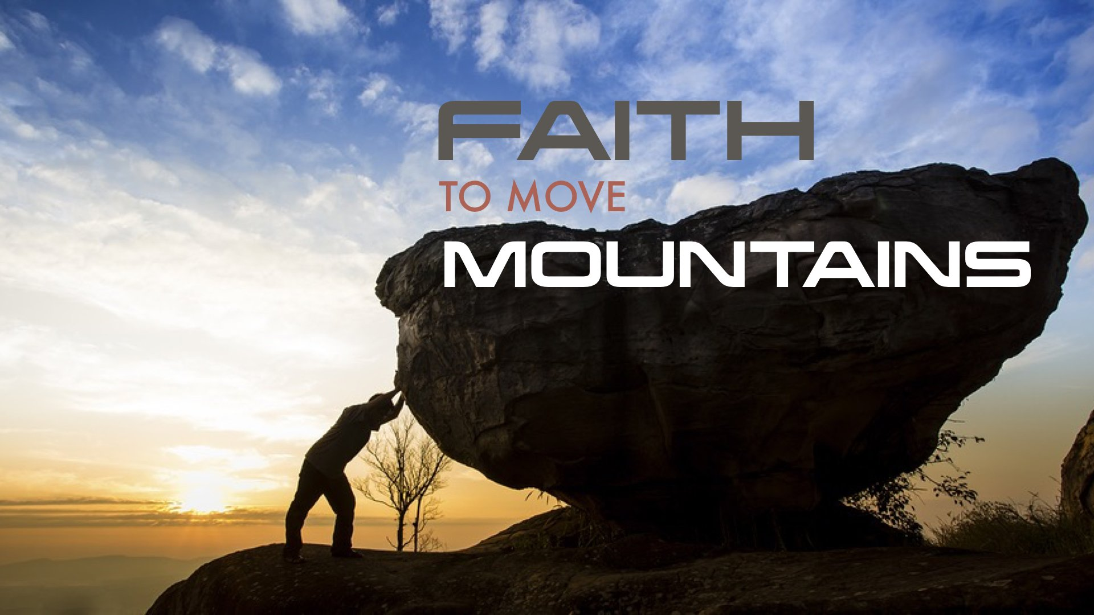
Hva kan ørnen lære oss? - styrke
Paulus’ brev til efeserne 6:10 Til slutt: Bli sterke i Herren, i hans veldige kraft!
Evangeliet etter Matteus 21:21 Jesus svarte dem: «Sannelig, jeg sier dere: Dersom dere har tro og ikke tviler, skal dere ikke bare kunne gjøre det som jeg gjorde med fikentreet. Også om dere sier til dette fjellet: ‘Løft deg og kast deg i havet’, så skal det skje.

Slide 8
Hva kan ørnen lære oss? – godt syn
Evangeliet etter Matteus 6:22 – 23 22 Øyet er kroppens lampe. Om øyet ditt er klart, er det fordi kroppen er fylt av lys. 23 Men om øyet ditt er sykt, er det fordi kroppen er fylt av mørke. Er nå lyset i deg mørke, hvor dypt blir ikke da mørket!
Har du et godt selvbilde?
Hvordan forholder vi oss til andre mennesker?
Hvordan forholder vi oss til forskjellige situasjoner?
Kan vi skjelne mellom det som er fra Gud og det som er ikke fra Ham?

Slide 9
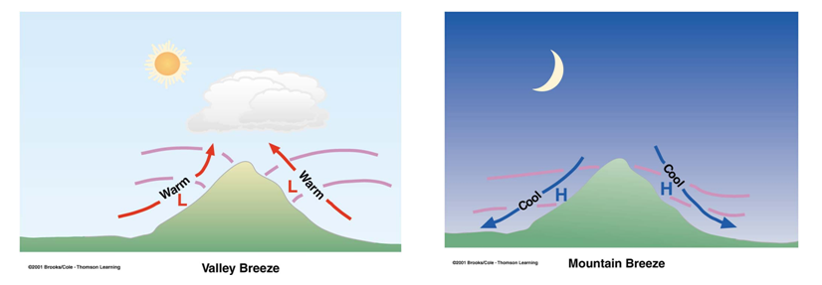
Hva kan ørnen lære oss? – bruke motstand til å fly
Utfordringer/hindringer kan bringe velsignelser.
Gud vil at vi skal stole på Hans styrke til å «fly».

Slide 10
Hva kan ørnen lære oss? – brede vinger
Vi trenger kjennskap til Guds natur og karakter.
Gud blir ikke trett og ikke sliten. Vi alltid kan regne med Guds sterke hånd..
Ingen kan utforske hans forstand. Han kjenner deg og meg godt.
Han gir den trette kraft. Vi kan derfor be om ny styrke hver dag.
Han gir stor styrke til den som ikke har krefter.

Slide 11
Paulus’ første brev til korinterne 1:26 – 31 26 Se på dere selv, søsken, dere som ble kalt: ikke mange vise etter menneskelige mål og ikke mange med makt eller av fornem slekt. 27 Men det som i verdens øyne er dårskap, det utvalgte Gud for å gjøre de vise til skamme, og det som i verdens øyne er svakt, det utvalgte Gud for å gjøre det sterke til skamme. 28 Ja, det som i verdens øyne står lavt, det som blir foraktet, det som ikke er noe, det utvalgte Gud for å gjøre til intet det som er noe, 29 for at ingen mennesker skal ha noe å være stolt av overfor Gud. 30 Dere er hans verk i Kristus Jesus, han som er blitt vår visdom fra Gud, vår rettferdighet, helliggjørelse og forløsning, 31 for at den som er stolt, skal være stolt av Herren, slik det står skrevet.

Slide 12
Bibliography
http://my.kwic.com/~pagodavista/schoolhouse/species/birds/body.htm
https://www.thefactsite.com/facts-about-eagles/
https://busy.org/@ronel/how-do-faith-moves-mountain
https://www.weather.gov/source/zhu/ZHU_Training_Page/winds/Wx_Terms/Flight_Environment.htm
https://rovdata.no/Konge%C3%B8rn/Faktaomkonge%C3%B8rn.aspx

